Slide 1
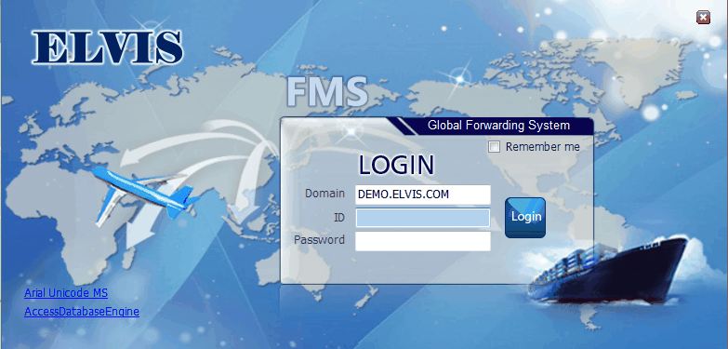
ELVIS USER GUIDE
로그인이 되지 않는 상태에서 원격 서비스를 받아야 할 때 이 곳을 클릭.
ELVIS SYSTEM GUIDE
Domain : 초기 셋팅 시 입력.
ID / PW : 부여 받은 각 User의 ID/PW 입력 후 로그인 클릭.
Remember me : 사용자의 ID/PW 저장.

Slide 2
ELVIS USER GUIDE
저작권에 관하여
프로그램 및 관련된 인쇄물의 저작권은 저작권자의 소유입니다.
귀사는 프로그램을 수행시키기 위해 컴퓨터에 프로그램을 설치하는 것과 보관용 복사본을 만드는 것 이외에
프로그램이나 인쇄물 내용을 무단 복제, 전재, 인용하는 것은 저작권법에 저촉됩니다.
본서 중에 인용된 화면기술 및 소프트웨어는 법에 의해 제작자의 권리가 보호되고 있습니다.
만약 사용자 매뉴얼 및 ELVIS 프로그램에 관하여 문의 사항이 있으시면 양재아이티㈜로 연락 바랍니다.
연 락 처 : 서울특별시 구로구 디지털로34길 43 코오롱싸이언스밸리 I 609, 610호
전화번호 : 1522-7422
FAX 번호 : 02-2025-2778

Slide 3
ELVIS 메뉴
대 메뉴 | 소 메뉴1 | 소 메뉴2 | 비고
EDI | 항공 | 항공 적하목록 전송 항공 하기 신고 항공 D/O 전송 항공 D/O 취소 전송 항공 적하목록 정정신고(수출/수입)
 | 해운 | 해운 적하목록 전송 해운 적하목록 정정신고(수출/수입) S/R 전송 해운 AFR 전송

Slide 4
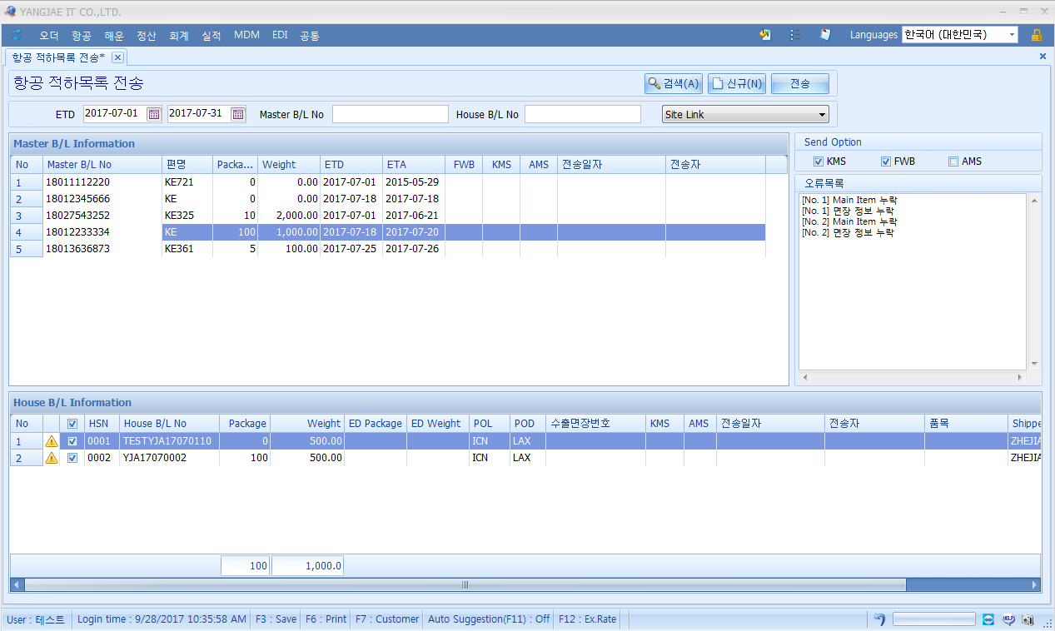
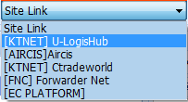
EDI – 항공-항공 적하목록 전송
항공 적하목록을 전송한다.
1. ETD : ETD 일자를 입력한다.
2. Master B/L No : 마스터 B/L 번호를 입력한다.
3. House B/L No : 하우스 B/L 번호를 입력한다.
4. Site Link : 적하목록의 취합 여부 확인하기 위한 웹사이트를
선택하여 바로 연결할 수 있다.
5. Send Option : 사전 신고할 세관을 선택한다.
6. 오류목록 : House B/L Information에 경고아이콘이 생기면,
해당 오류 내역을 보여 준다.
[기본설명]
항공 수출 적하목록을 전송한다.
ETD일자 또는 Master/House BL 번호를 조회하여 해당 비엘 건을 전송한다.
Master B/L Information은 전송할 자료 또는 전송한 자료를 검색하여 확인할 수 있다.
House B/L Information은 Master의 콘솔된 House 정보를 확인할 수 있다.
House B/L Information에서 오류 또는 목록 누락 시 경고 아이콘이 생긴다.

Slide 5
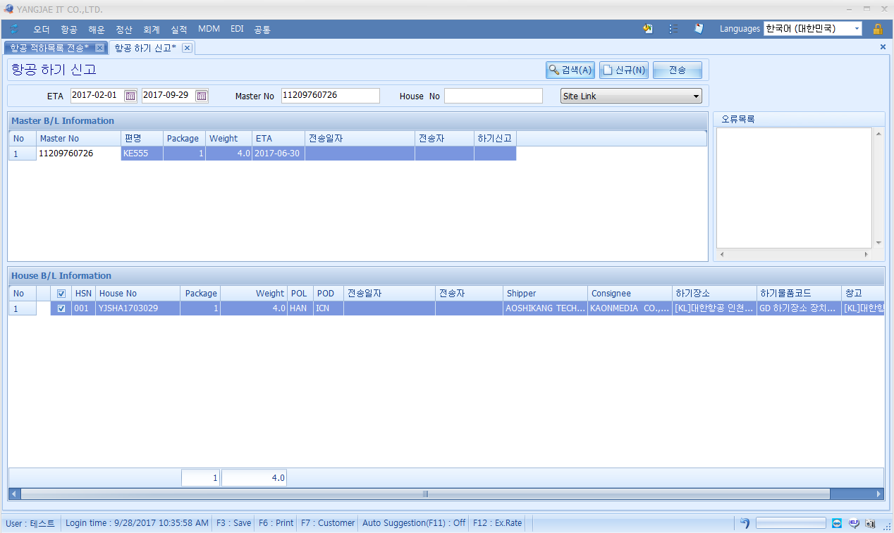
EDI – 항공-항공 하기신고
항공 수입 시 하기신고 내역을 전송한다.
1. ETA : ETA 일자를 입력한다.
2. Master B/L No : 마스터 B/L 번호를 입력한다.
3. House B/L No : 하우스 B/L 번호를 입력한다.
4. Site Link : 적하목록의 취합 여부 확인하기 위한 웹사이트를
선택하여 바로 연결할 수 있다.
5. 오류목록 : House B/L Information에 경고아이콘이 생기면,
해당 오류 내역을 보여 준다.
[기본설명]
항공 수입 시 하기신고 내역을 전송한다.
ETA일자 또는 Master/House BL 번호를 조회하여 해당 비엘 건을 전송한다.
Master B/L Information은 전송할 자료 또는 전송한 자료를 검색하여 확인할 수 있다.
House B/L Information은 Master의 콘솔된 House 정보를 확인할 수 있다.
House B/L Information에서 오류 또는 목록 누락 시 경고 아이콘이 생긴다.

Slide 6
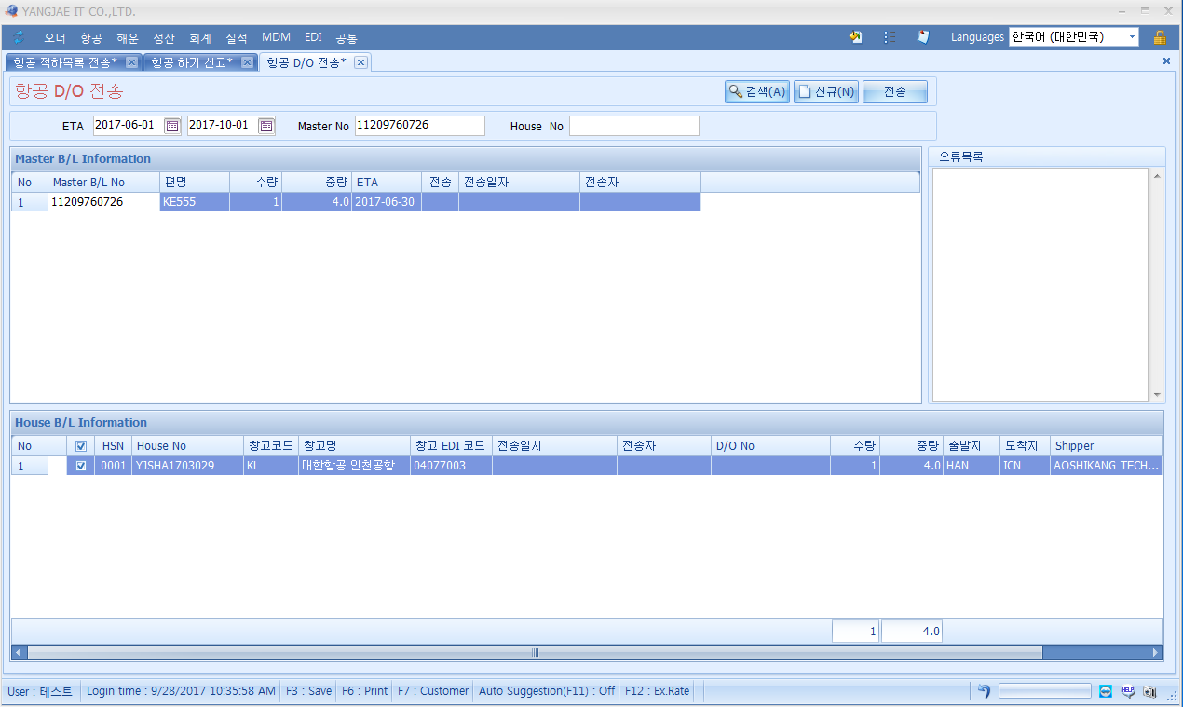
EDI – 항공-항공 D/O 전송
항공 수입 시 D/O를 전송한다.
1. ETA : ETA 일자를 입력한다.
2. Master B/L No : 마스터 B/L 번호를 입력한다.
3. House B/L No : 하우스 B/L 번호를 입력한다.
4. 오류목록 : House B/L Information에 경고아이콘이 생기면,
해당 오류 내역을 보여 준다.
[기본설명]
항공 수입 시 D/O를 전송한다.
ETA일자 또는 Master/House BL 번호를 조회하여 해당 비엘 건을 전송한다.
Master B/L Information은 전송할 자료 또는 전송한 자료를 검색하여 확인할 수 있다.
House B/L Information은 Master의 콘솔된 House 정보를 확인할 수 있다.
House B/L Information에서 오류 또는 목록 누락 시 경고 아이콘이 생긴다.

Slide 7
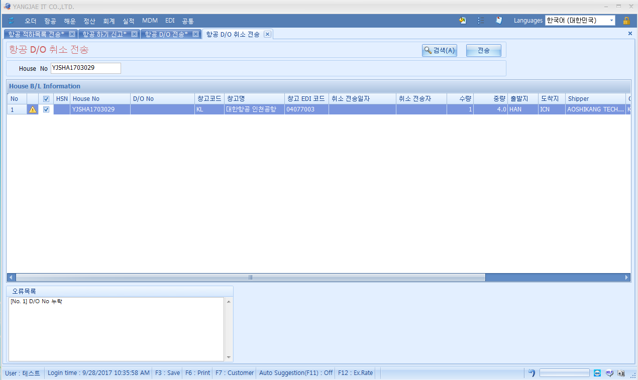
EDI – 항공-항공 D/O 취소 전송
취소하는 항공 D/O를 전송한다.
1. House B/L No : 하우스 B/L 번호를 입력한다.
2. 오류목록 : House B/L Information에 경고아이콘이 생기면,
해당 오류 내역을 보여 준다.
[기본설명]
전송한 D/O를 취소하기 위하여 해당 비엘 건을 검색하여 취소할 D/O를 전송한다.
House BL 번호를 조회하여 해당 비엘 건을 전송한다.
House B/L Information은 D/O를 전송했던 House 정보를 확인할 수 있다.
House B/L Information에서 오류 또는 목록 누락 시 경고 아이콘이 생긴다.

Slide 8
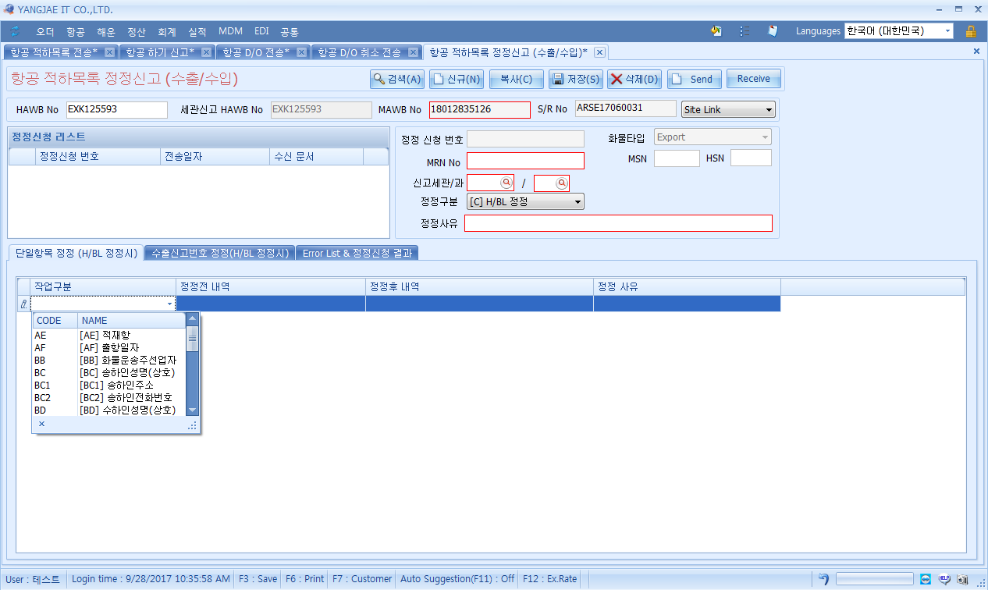
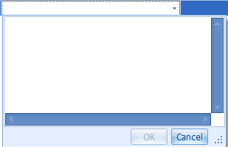
EDI – 항공-항공 적하목록 정정신고(수출/수입)
전송한 적하목록을 정정 시 정정신고를 전송한다.
1. 검색 : HAWB No를 입력 후 조회 시 클릭한다. (단축키 Alt+a)
2. 신규 : 신규 검색 시 클릭한다. (단축키 Alt+n)
3. 복사 : 정정신고 내역 복사 시 클릭한다. (단축키 Alt+c)
4. 저장 : 정정신고를 다 작성 후 클릭한다. (단축키 Alt+s)
5. 삭제 : 입력한 정정신고를 삭제 시 클릭한다. (단축키 Alt+d)
6. Send : 정정신고를 전송 시 클릭한다.
7. Receive : 정정신고 전송 후 클릭한다.
8. HAWB No : 항공 하우스 비엘 번호를 입력한다.
9. MAWB No : 자동 조회된다. (필수 입력값)
10. MRN No : MRN No를 입력한다. (필수 입력값)
11. 신고세관/과 : 세관 및 세관과 코드를 입력한다. (필수 입력값)
12. 정정구분 : H B/L 정정/추가/삭제 중 선택한다.
13. 정정사유 : 정정 사유를 간략하게 입력한다. (필수 입력값)
[기본설명]
적하목록 정정 신고 시에 해당 내용을 수정하여 전송한다.
HAWB No를 입력하고 검색한다.
MRN No/MSN/HSN No를 입력하고 신고세관 및 세관과 코드와 정정구분을 선택 후 정정사류를 입력한다.
단일항목 정정 시 오른쪽 마우스를 클릭하여 ‘행추가’ 후 작업구분에 정정항목을 선택한 후 정정 전 내역과 정정 후 내역, 정정사유를 입력한다.
저장 후 ‘Send’ 버튼을 클릭하여 전송한다.
정정신고 전송에 대한 결과 값을 ‘Receive’버튼을 클릭하여 Error List & 정정신청 결과 탭에서 확인한다.
14. 작업구분 : 정정할 항목을 선택한다.
15. 정정전 내역 : 정정전 내역 칸을 클릭하면 입력창이 생성된다.
16. 정정후 내역 : 정정후 내역 칸을 클릭하면 입력창이 생성된다.
17. 정정 사유 : 정정 사유 칸을 클릭하면 입력창이 생성된다.
내용 입력 후 ‘OK’버튼을 클릭한다.

Slide 9
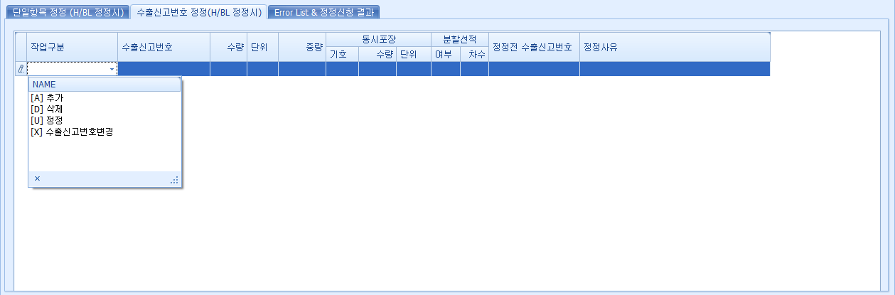
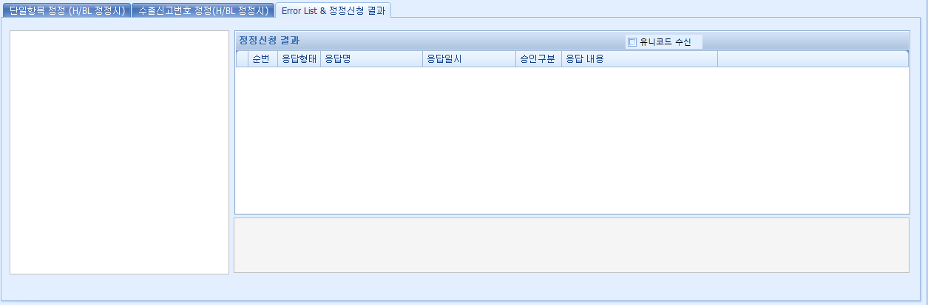
EDI – 항공-항공 적하목록 정정신고(수출/수입)
전송한 적하목록을 정정 시 정정신고를 전송한다.
1. 작업구분 : 추가/삭제/정정/수출신고번호변경 중 선택한다.
2. 수출신고번호 : 수출신고번호를 입력한다.
3. 수량 : 수량을 입력한다.
4. 단위 : 단위를 입력한다.
5. 중량 : 중량을 입력한다.
6. 동시포장 : 기호/수량/단위를 입력한다.
7. 분할선적 : 여부/차수를 입력한다.
8. 정정전 수출신고번호 : 정정전 수출신고번호를 입력한다.
9. 정정 사유 : 정정 사유 칸을 클릭하면 입력창이 생성된다.
내용 입력 후 ‘OK’버튼을 클릭한다.
10. 정정신청 결과 : Receive 버튼을 클릭하여 해당 받은 결과값을
확인할 수 있다.
[기본설명]
적하목록 정정 신고 시에 해당 내용을 수정하여 전송한다.
HAWB No를 입력하고 검색한다.
MRN No/MSN/HSN No를 입력하고 신고세관 및 세관과 코드와 정정구분을 선택 후 정정사류를 입력한다.
단일항목 정정 시 오른쪽 마우스를 클릭하여 ‘행추가’ 후 작업구분에 정정항목을 선택한 후 정정 전 내역과 정정 후 내역, 정정사유를 입력한다.
저장 후 ‘Send’ 버튼을 클릭하여 전송한다.
정정신고 전송에 대한 결과 값을 ‘Receive’버튼을 클릭하여 Error List & 정정신청 결과 탭에서 확인한다.

Slide 10
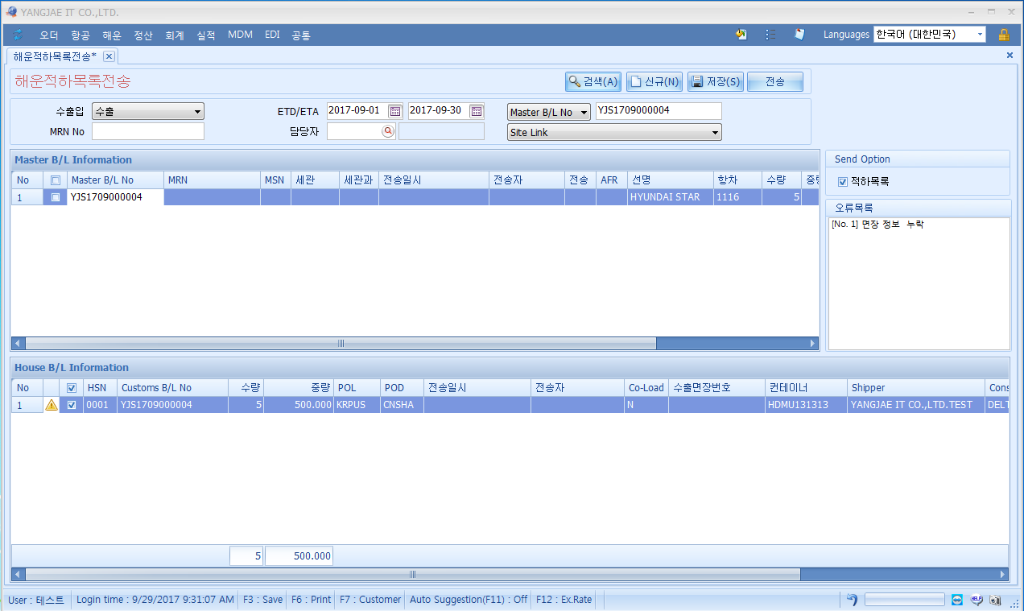
EDI – 해운-해운 적하목록 전송
해운 적하목록을 전송한다.
1. 수출입 : 수출 또는 수입을 선택한다.
2. ETD/ETA : ETD/ETA 일자를 입력한다.
3. Master B/L No : 마스터 BL/House BL/Vessel/Voy를 입력한다.
4. MRN No : MRN 번호를 입력한다.
5. 담당자 : 담당자 코드를 입력한다.
6. Site Link : 적하목록의 취합 여부 확인하기 위한 웹사이트를
선택하여 바로 연결할 수 있다.
7. Send Option : 사전 신고할 세관을 선택한다.
8. 오류목록 : House B/L Information에 경고아이콘이 생기면,
해당 오류 내역을 보여 준다.
[기본설명]
해운 수출/수입 적하목록을 전송한다.
ETD/ETA일자, Master/House BL 번호 등을 조회하여 해당 비엘 건을 전송한다.
Master B/L Information은 전송할 자료 또는 전송한 자료를 검색하여 확인할 수 있다.
House B/L Information은 Master의 콘솔된 House 정보를 확인할 수 있다.
House B/L Information에서 오류 또는 목록 누락 시 경고 아이콘이 생긴다.

Slide 11
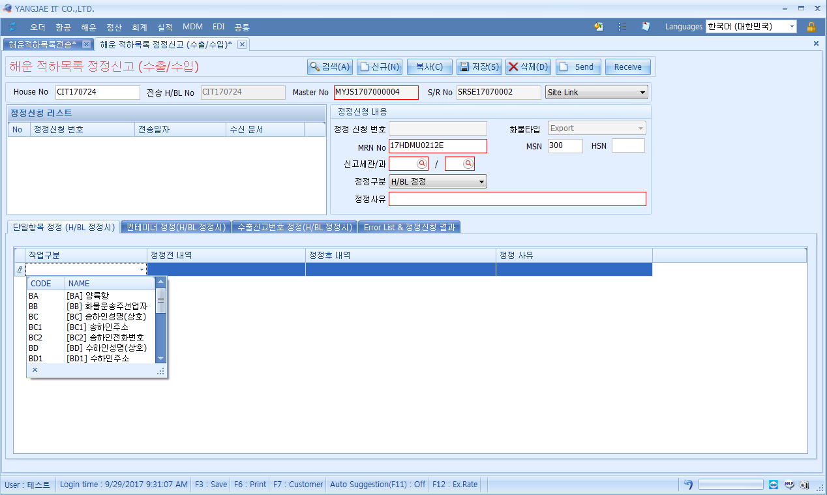
EDI – 해운-해운 적하목록 정정신고(수출/수입)
전송한 적하목록을 정정 시 정정신고를 전송한다.
1. 검색 : House No를 입력 후 조회 시 클릭한다. (단축키 Alt+a)
2. 신규 : 신규 검색 시 클릭한다. (단축키 Alt+n)
3. 복사 : 정정신고 내역 복사 시 클릭한다. (단축키 Alt+c)
4. 저장 : 정정신고를 다 작성 후 클릭한다. (단축키 Alt+s)
5. 삭제 : 입력한 정정신고를 삭제 시 클릭한다. (단축키 Alt+d)
6. Send : 정정신고를 전송 시 클릭한다.
7. Receive : 정정신고 전송 후 클릭한다.
8. House No : 항공 하우스 비엘 번호를 입력한다.
9. Master No : 자동 조회된다. (필수 입력값)
10. MRN No : MRN No를 입력한다. (필수 입력값)
11. 신고세관/과 : 세관 및 세관과 코드를 입력한다. (필수 입력값)
12. 정정구분 : H B/L 정정/추가/삭제 중 선택한다.
13. 정정사유 : 정정 사유를 간략하게 입력한다. (필수 입력값)
[기본설명]
적하목록 정정 신고 시에 해당 내용을 수정하여 전송한다.
House B/L No를 입력하고 검색한다.
MRN No/MSN/HSN No를 입력하고 신고세관 및 세관과 코드와 정정구분을 선택 후 정정사류를 입력한다.
단일항목 정정 시 오른쪽 마우스를 클릭하여 ‘행추가’ 후 작업구분에 정정항목을 선택한 후 정정 전 내역과 정정 후 내역, 정정사유를 입력한다.
저장 후 ‘Send’ 버튼을 클릭하여 전송한다.
정정신고 전송에 대한 결과 값을 ‘Receive’버튼을 클릭하여 Error List & 정정신청 결과 탭에서 확인한다.
14. 작업구분 : 정정할 항목을 선택한다.
15. 정정전 내역 : 정정전 내역 칸을 클릭하면 입력창이 생성된다.
16. 정정후 내역 : 정정후 내역 칸을 클릭하면 입력창이 생성된다.
17. 정정 사유 : 정정 사유 칸을 클릭하면 입력창이 생성된다.
내용 입력 후 ‘OK’버튼을 클릭한다.

Slide 12
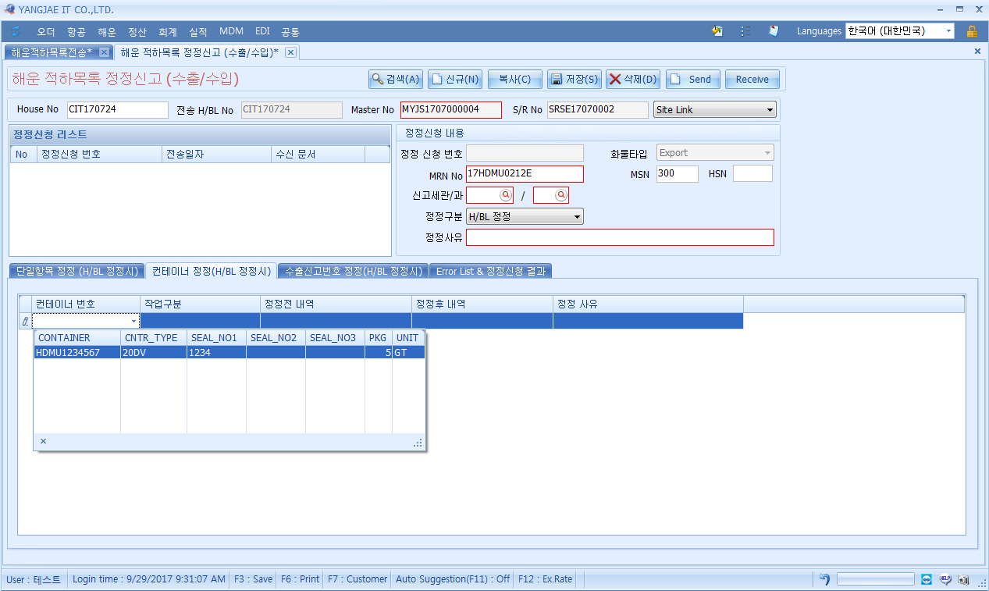
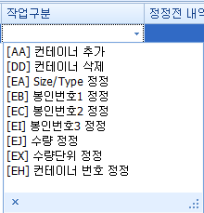
EDI – 해운-해운 적하목록 정정신고(수출/수입)
전송한 적하목록을 정정 시 정정신고를 전송한다.
1. 컨테이너 번호 : 정정할 컨테이너 번호를 선택한다.
2. 작업구분 : 컨테이너 추가/삭제 등 항목을 선택한다.
3. 정정전 내역 : 정정전 내역 칸을 클릭하면 입력창이 생성된다.
4. 정정후 내역 : 정정후 내역 칸을 클릭하면 입력창이 생성된다.
5. 정정 사유 : 정정 사유 칸을 클릭하면 입력창이 생성된다.
내용 입력 후 ‘OK’버튼을 클릭한다.
[기본설명]
적하목록 정정 신고 시에 해당 내용을 수정하여 전송한다.
House B/L No를 입력하고 검색한다.
MRN No/MSN/HSN No를 입력하고 신고세관 및 세관과 코드와 정정구분을 선택 후 정정사류를 입력한다.
단일항목 정정 시 오른쪽 마우스를 클릭하여 ‘행추가’ 후 작업구분에 정정항목을 선택한 후 정정 전 내역과 정정 후 내역, 정정사유를 입력한다.
저장 후 ‘Send’ 버튼을 클릭하여 전송한다.
정정신고 전송에 대한 결과 값을 ‘Receive’버튼을 클릭하여 Error List & 정정신청 결과 탭에서 확인한다.

Slide 13
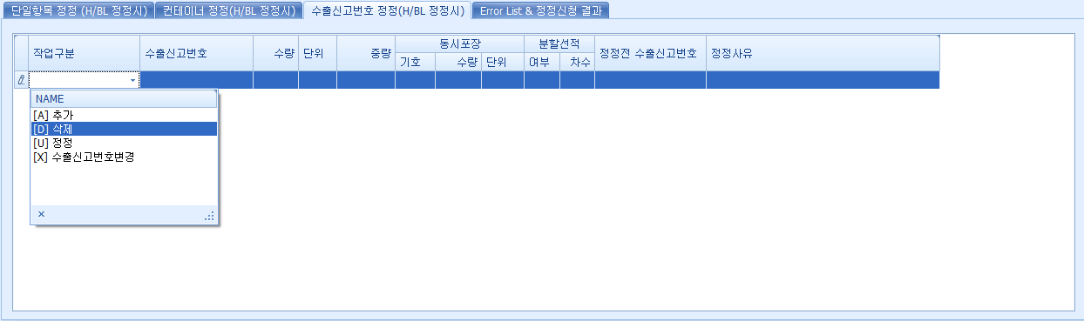
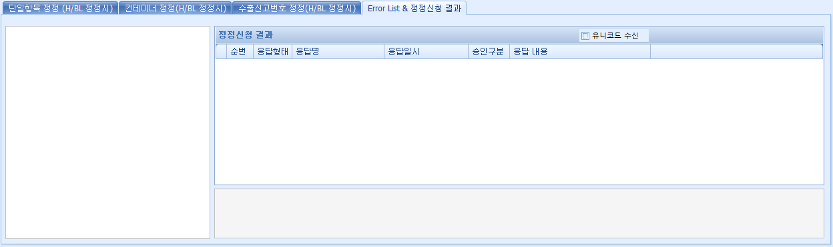
EDI – 해운-해운 적하목록 정정신고(수출/수입)
전송한 적하목록을 정정 시 정정신고를 전송한다.
1. 작업구분 : 추가/삭제/정정/수출신고번호변경 중 선택한다.
2. 수출신고번호 : 수출신고번호를 선택한다.
3. 수량 : 수량을 입력한다.
4. 단위 : 단위를 입력한다.
5. 중량 : 중량을 입력한다.
6. 동시포장 : 기호/수량/단위를 입력한다.
7. 분할선적 : 여부/차수를 입력한다.
8. 정정전 수출신고번호 : 정정전 수출신고번호를 입력한다.
9. 정정 사유 : 정정 사유 칸을 클릭하면 입력창이 생성된다.
내용 입력 후 ‘OK’버튼을 클릭한다.
10. 정정신청 결과 : Receive 버튼을 클릭하여 해당 받은 결과값을
확인할 수 있다.
[기본설명]
적하목록 정정 신고 시에 해당 내용을 수정하여 전송한다.
House B/L No를 입력하고 검색한다.
MRN No/MSN/HSN No를 입력하고 신고세관 및 세관과 코드와 정정구분을 선택 후 정정사류를 입력한다.
단일항목 정정 시 오른쪽 마우스를 클릭하여 ‘행추가’ 후 작업구분에 정정항목을 선택한 후 정정 전 내역과 정정 후 내역, 정정사유를 입력한다.
저장 후 ‘Send’ 버튼을 클릭하여 전송한다.
정정신고 전송에 대한 결과 값을 ‘Receive’버튼을 클릭하여 Error List & 정정신청 결과 탭에서 확인한다.

Slide 14
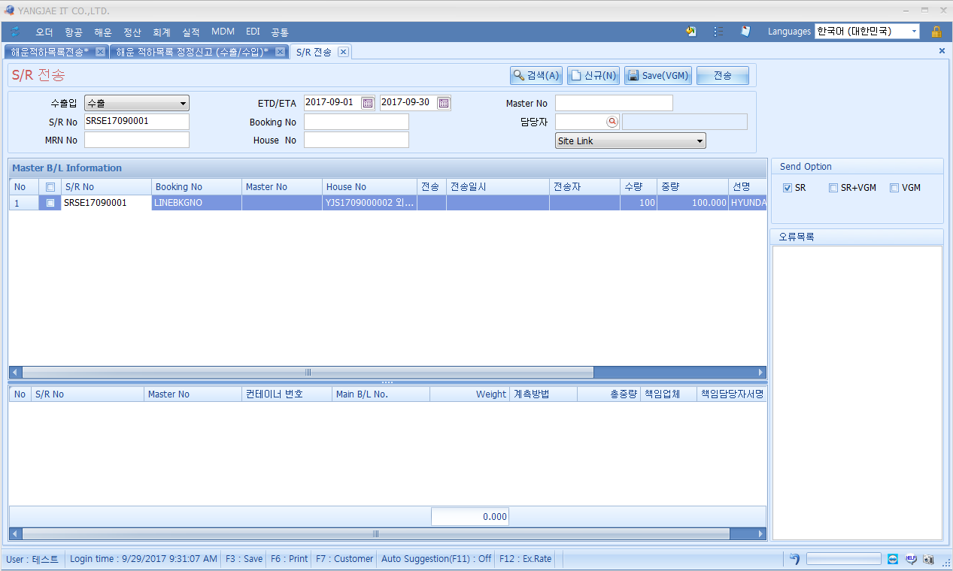
EDI – 해운-S/R 전송
S/R을 전송한다.
1. 수출입 : 수출 또는 수입을 선택한다.
2. ETD/ETA : ETD/ETA 일자를 입력한다.
3. Master B/L No : 마스터 BL 번호를 입력한다.
4. S/R No : S/R 번호를 입력한다.
5. Booking No : Booking 번호를 입력한다.
6. 담당자 : 담당자 코드를 입력한다.
7. MRN No : MRN No를 입력한다.
8. House No : 하우스 BL 번호를 입력한다.
6. Site Link : 적하목록의 취합 여부 확인하기 위한 웹사이트를
선택하여 바로 연결할 수 있다.
7. Send Option : SR/SR+VGM/VGM 중 하나를 선택한다.
8. 오류목록 : 해당 입력 오류 내역을 보여 준다.
[기본설명]
해운 S/R을 전송한다.
S/R No 등을 조회하여 해당 S/R 건을 전송한다.
VGM 정보를 입력한 후 함께 전송할 수 있다.

Slide 15
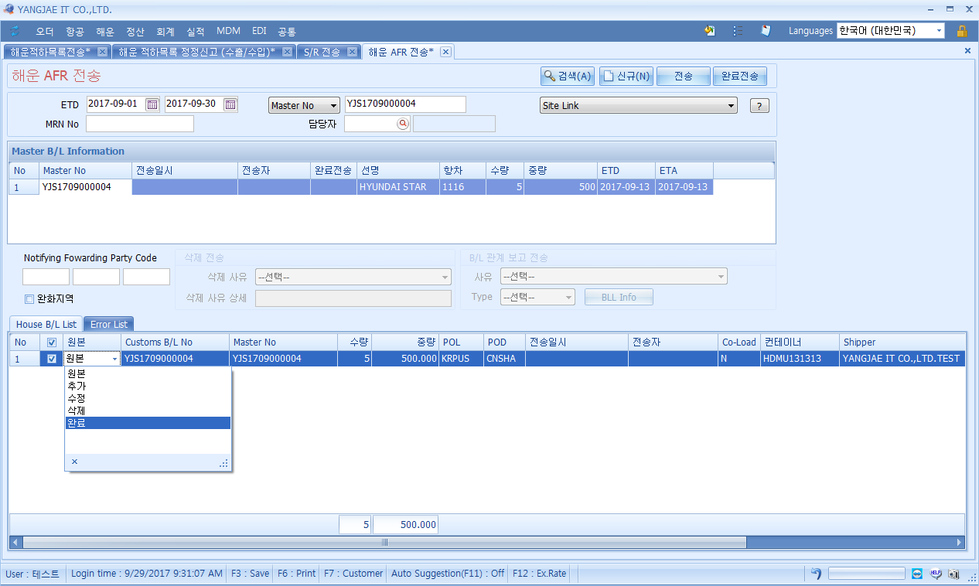

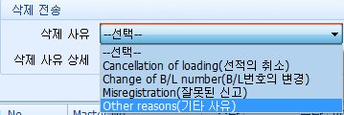
EDI – 해운-AFR 전송
일본세관 사전신고제인 AFR을 전송한다.
1. ETD : ETD/ETA 일자를 입력한다.
2. Master No : Master/House/Vessel/Voy를 선택한다.
3. MRN No : MRN No를 입력한다.
4. 담당자 : 담당자 코드를 입력한다..
5. Site Link : 적하목록의 취합 여부 확인하기 위한 웹사이트를
선택하여 바로 연결할 수 있다.
6. Notify Forwarding Party Code : 일본 포워딩(파트너) 코드를
입력한다.
7. 삭제전송 : 삭제 전송 시 삭제사유를 선택하고 삭제 사유를
입력한다. 단, Other reason(기타 사유) 선택 시는 ‘삭제 사유
상세’란에 세부 내용을 적어야 한다.
8. B/L 관계 보고 전송 : 신고할 House B/L을 분리/통합/스위치할
경우에 사유와 Type을 선택하여 전송한다.
[기본설명]
NACCS(일본세관)에 일본에 입항하는 선박에 적재된 컨테이너 화물의 정보를 선적 24시간전까지 신고한다.
House B/L List에서 해당 B/L을 체크한 후 원본을 선택하여 전송한다. (‘전송’버튼을 클릭)
원본 전송 후 전송자료를 재확인하고 이상이 없을 시 ‘완료전송’ 버튼을 클릭하여 다시 한번 전송한다. (NACCS AFR 기준)
Master B/L Information은 전송할 자료 또는 전송한 자료를 검색하여 확인할 수 있다.
House B/L List/Error List는 Master의 콘솔된 House 정보를 확인할 수 있다.
추가/수정/삭제 건 발생 시 해당 B/L을 조회한 후 원본항목에서 추가/수정/삭제 중 선택하여 전송한다.
전송 후 완료로 체크하여 완료전송을 다시 한번 전송한다.

